Slide 1
歐姆定律與電阻
4-4

Slide 2
歐姆定律
西元1826年，德國科學家歐姆經由實驗發現，在導體溫度不變的情形下，導體兩端的電壓（V）與通過的電流（I）有 關係，稱歐姆定律，
即
正比

Slide 3
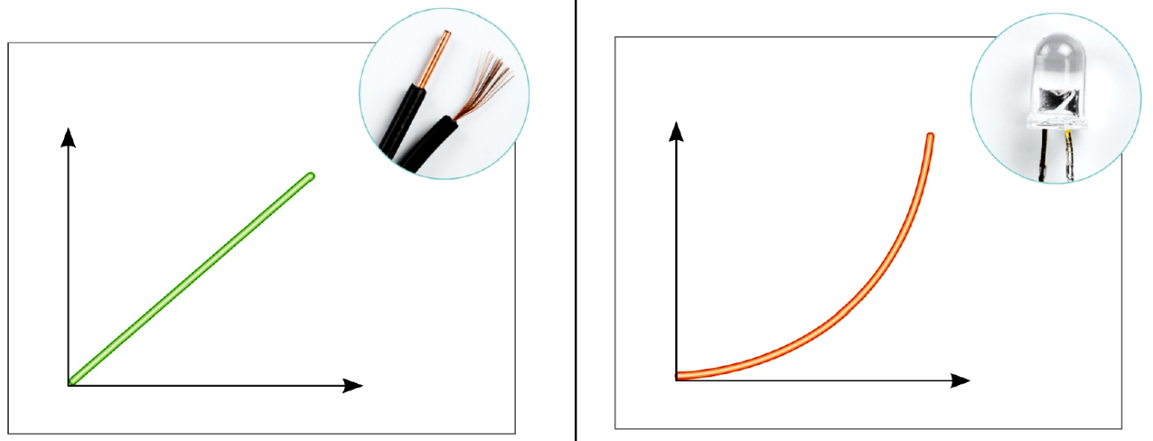
歐姆定律
(2) 歐姆式導體與非歐姆式導體
 | 歐姆式導體 | 非歐姆式導體
歐姆定律
代表物品 | 大部分金屬導體及石墨 | 二極體
電壓與電 流關係圖
遵守
不遵守
I（A）
I（A）
V
（V）
V
（V）
0
0

Slide 4
電阻（R）
(1) 定義：電子在導體中流動時，會不斷與原子發生碰撞而產生電阻，故導體兩端的 與通過導體的 .之比值即為電阻。
(2) 公式：
(3) 單位： 。
電壓
電流
歐姆（Ω）

Slide 5
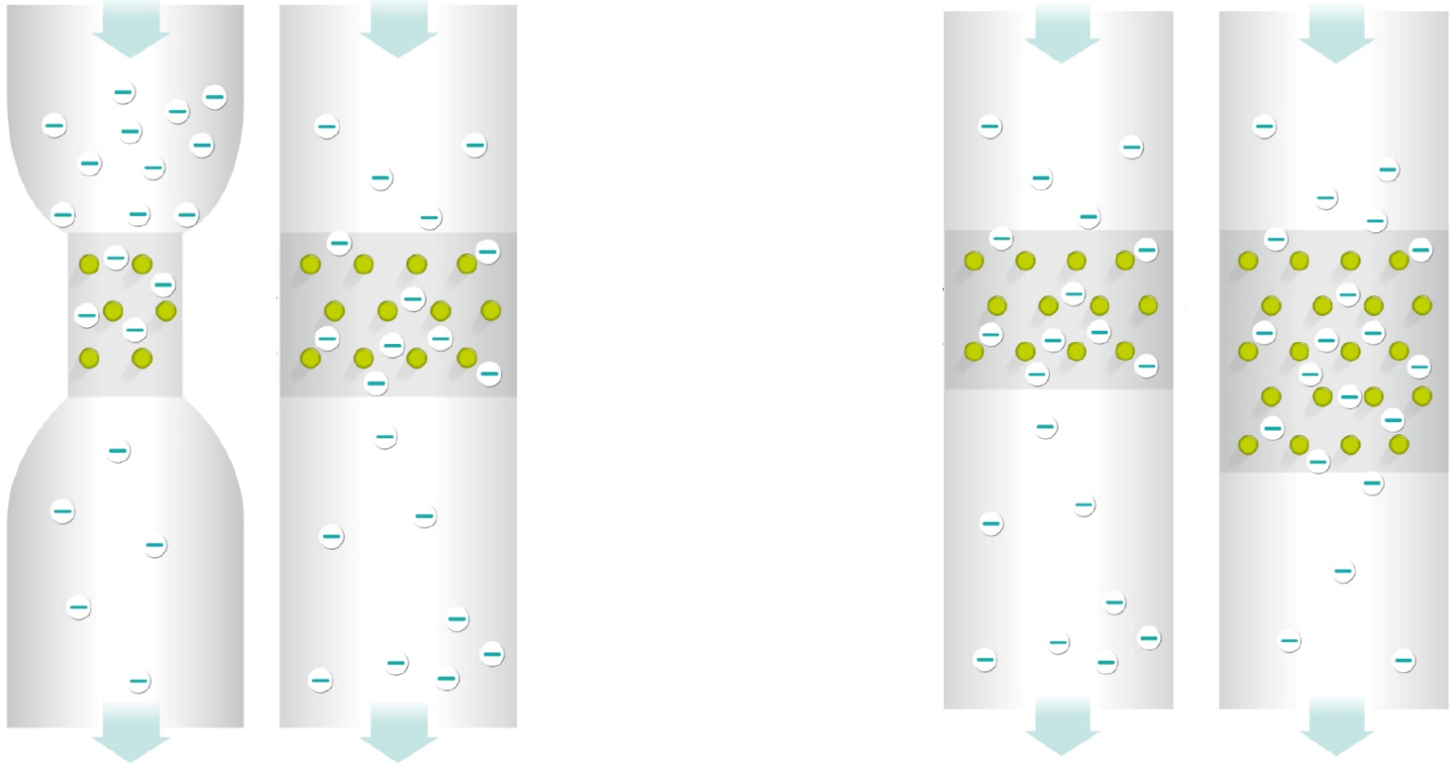
影響電阻大小的因素
 | 截面積 | 長度
說明 | 導體愈粗，電阻愈 . | 導體愈長，電阻愈 .
示意圖
小
大
導體
導體
導體
導體

